Slide 1

Chào mừng các thầy cô giáo và
các em học sinh đến với tiết Hoạt động trải nghiệm hôm nay!
Bài 28: Cảnh vật quê em
Giáo viên: Nguyễn Thị Hồng Đảm

Slide 2
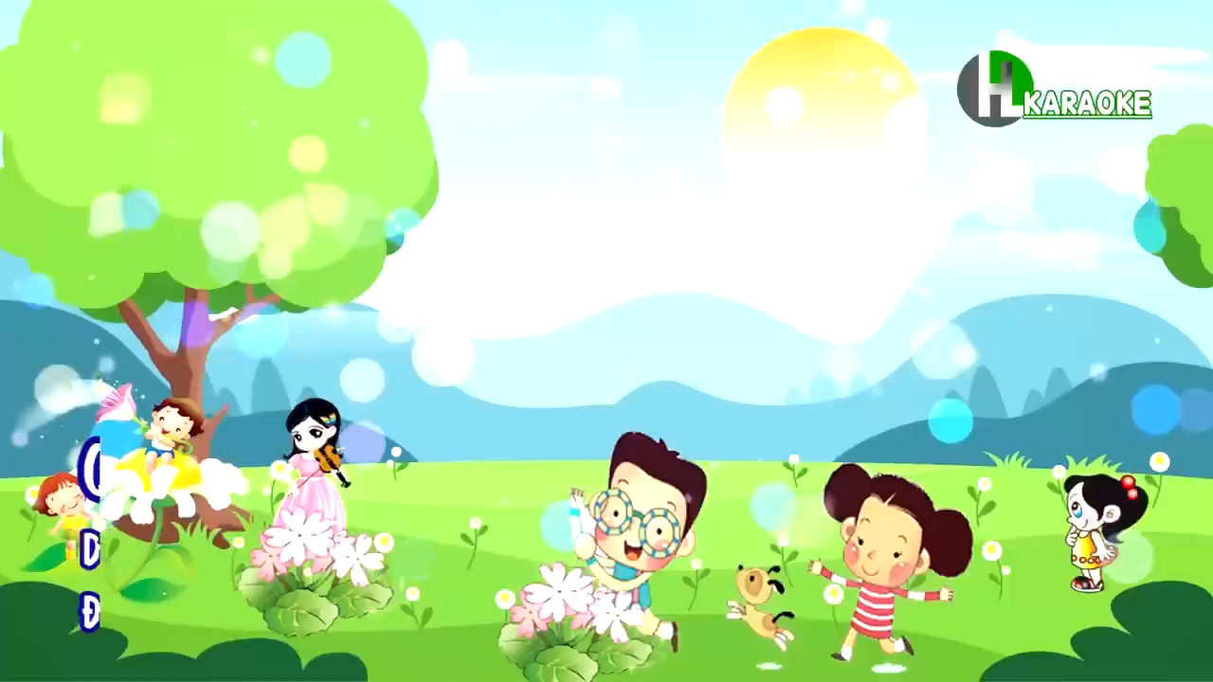

Slide 3
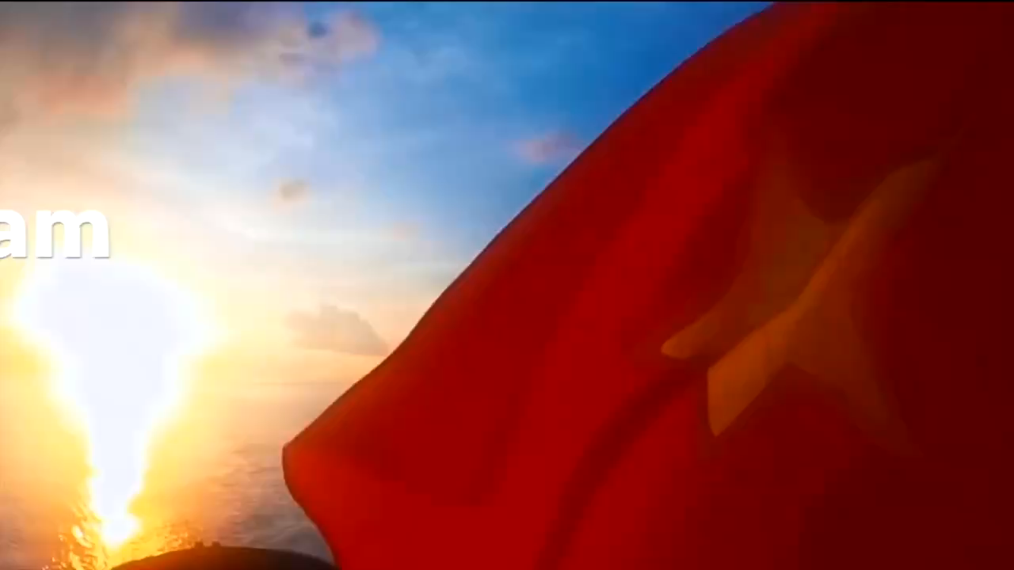

Slide 4
Bài 28: Cảnh đẹp quê em
Chủ đề 8:
Môi trường quanh em

Slide 5
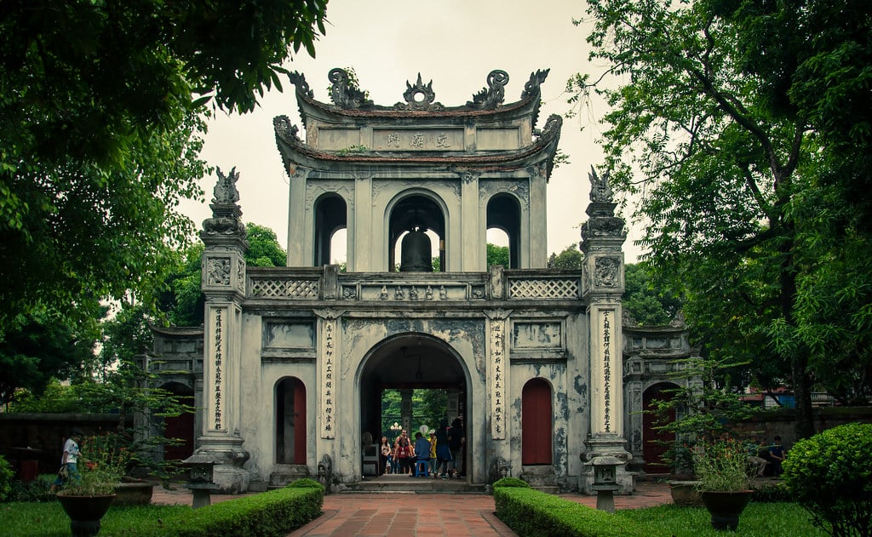
Thứ Tư ngày 2 tháng 4 năm 2025
Hoạt động trải nghiệm
Bài 28: Cảnh đẹp quê em
Văn Miếu Quốc Tử Giám

Slide 6
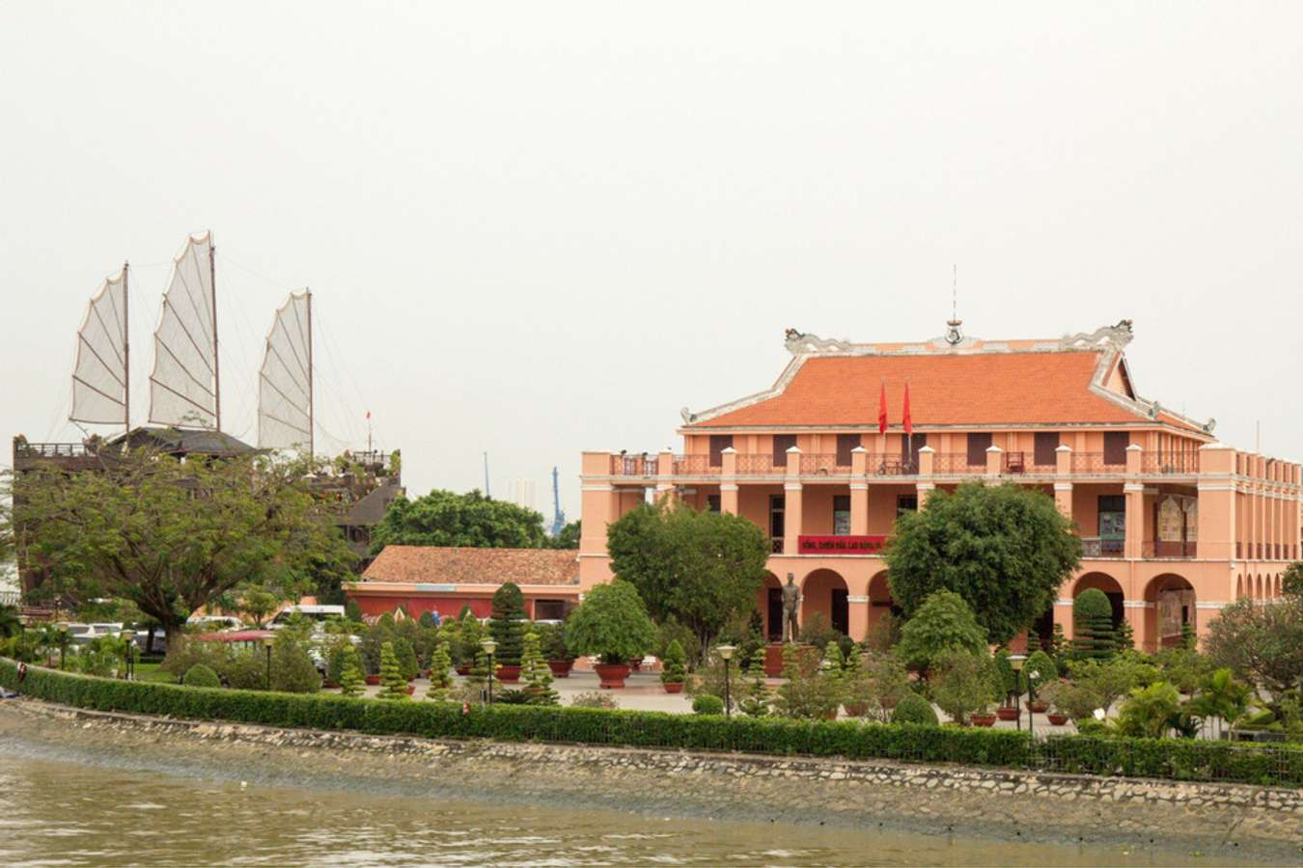
Thứ Tư ngày 2 tháng 4 năm 2025
Hoạt động trải nghiệm
Bài 28: Cảnh đẹp quê em
Bến Nhà Rồng

Slide 7
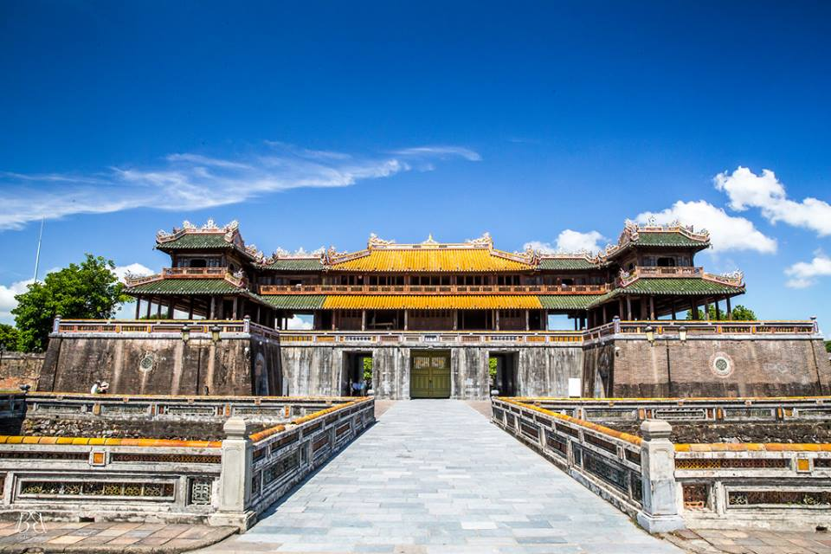
Thứ Tư ngày 2 tháng 4 năm 2025
Hoạt động trải nghiệm
Bài 28: Cảnh đẹp quê em
Kinh thành Huế

Slide 8
Thứ Tư ngày 2 tháng 4 năm 2025
Hoạt động trải nghiệm
Bài 28: Cảnh đẹp quê em
2. Xây dựng kế hoạch tham quan một cảnh đẹp của quê hương
Lựa chọn địa điểm tham quan
Dự kiến thời gian và những việc cần chuẩn bị cho chuyến tham quan.

Slide 9




Thứ Tư ngày 2 tháng 4 năm 2025
Hoạt động trải nghiệm
Bài 28: Cảnh đẹp quê em
03
05
04
Hết giờ
02
01
Lăng Bác thuộc tỉnh (Thành phố) nào của nước ta?
Tỉnh Nghệ An
Thành phố Hồ Chí Minh
Thủ đô Hà Nội

Slide 10




Cảm ơn thầy cô và các em!
Chúc thầy cô sức khỏe, thành công
Chúc các em chăm ngoan, học giỏi

